Slide 1
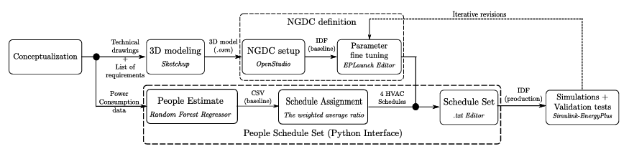


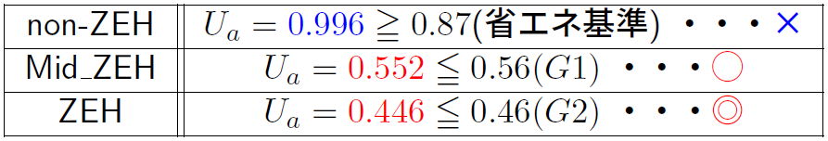
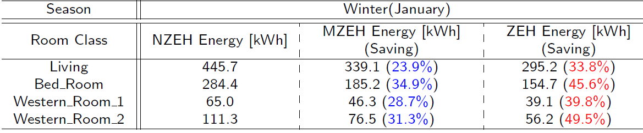
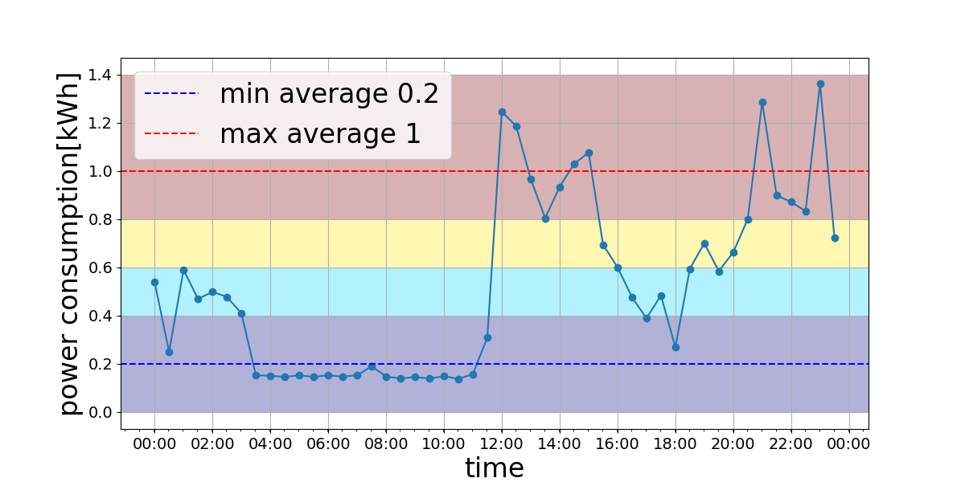
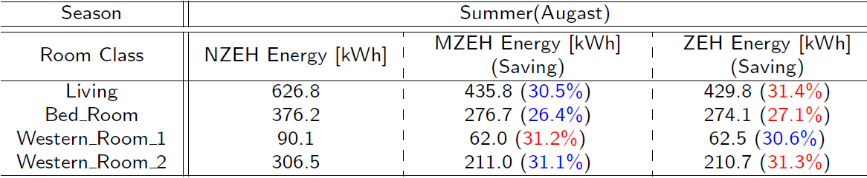
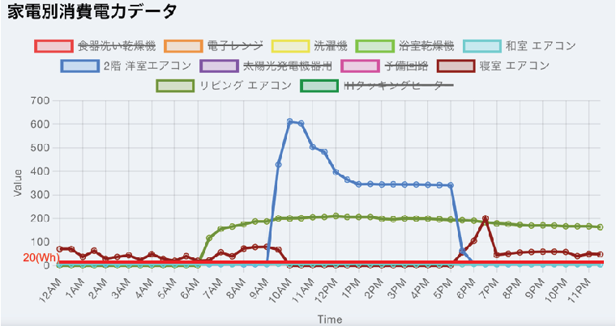
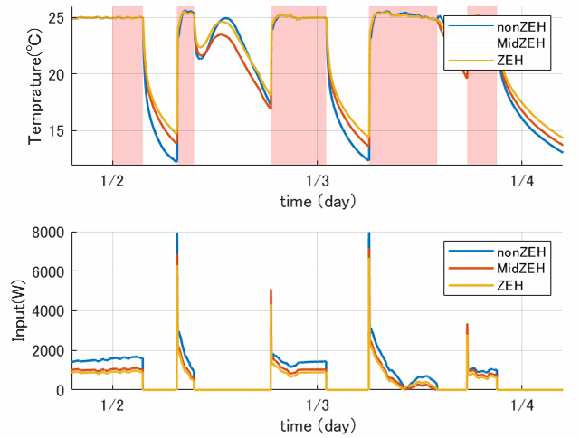
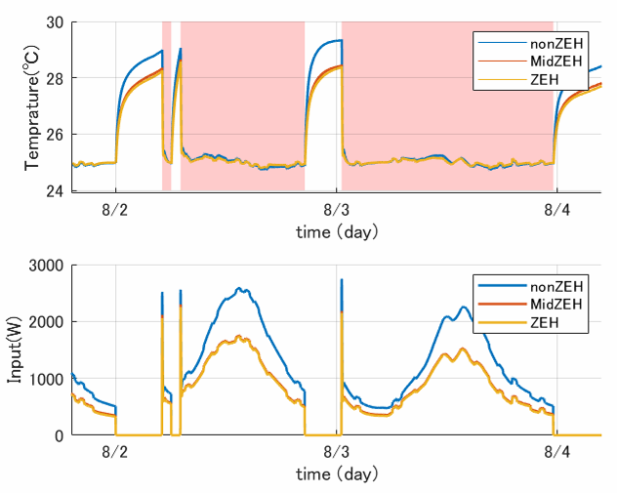
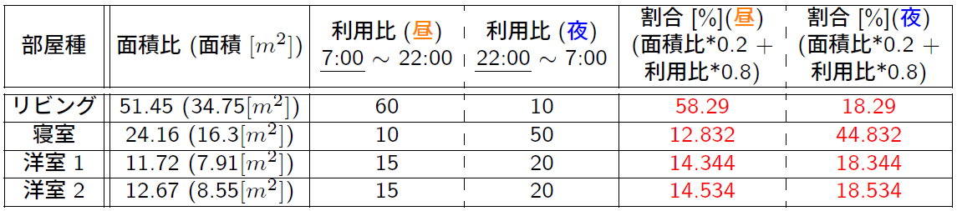
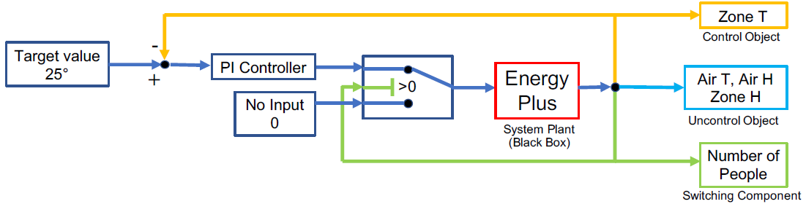
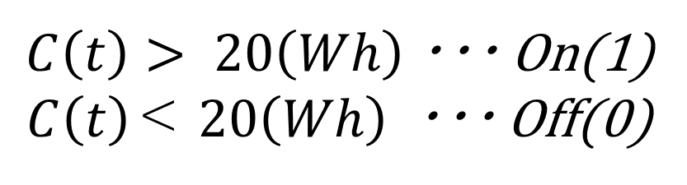
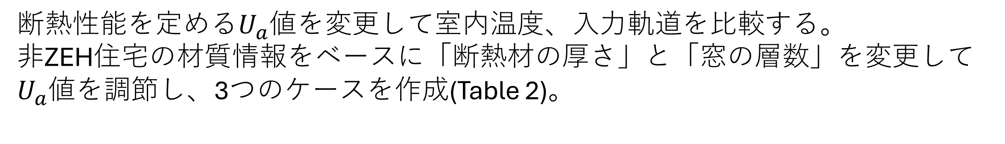
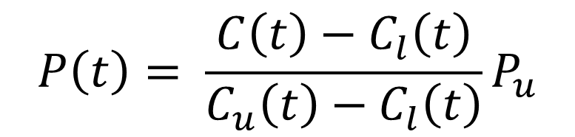
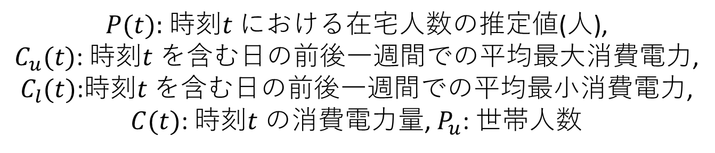
ZEH および 非ZEH 環境における在宅人数推定を利用した
HVAC スケジューリング制御の効用に関する考察
2024年11月25日
○伊東 龍平（富山大学）, 中山 俊太（東京科学大学）, Nguyen Tam（富山大学）
平田 研二（富山大学）, 畑中 健志（東京科学大学）
概要 This paper presents the development of a heating, ventilation, and air conditioning (HVAC) control environment that incorporates home occupancy schedules. The simulation integrates two key components: a previously developed net-Zero Energy House (ZEH) simulation and a home occupancy estimation based on the energy consumption and household data. By employing a switching control that activates HVAC input only when the occupants are present, the system achieves a more realistic energy consumption profile compared to earlier models. Using a ZEH model and weather data from the Kitakyushu Jono district, originating from a real-world ZEH demonstration project, the effectiveness of this schedule-based switching control is evaluated. Additionally, the energy-saving performance between ZEH and non-ZEH houses is compared, highlighting the insulation benefits of ZEH.
Fig.1: Simulation Workflow
１.研究背景
３.ZEH/非ZEH 断熱性能比較
近年、カーボンニュートラルに向けてZEH(net-Zero Energy House)の注目高まる。
ZEHを構成する要素のうちの外皮の高断熱効果の可視化に注目した。
・実天候データと強化外皮基準(建築工学)を考慮したZEHシミュレーション環境
・ZEH消費電力データから推定した、人の生活スケジュール
の二つを統合したシミュレータを開発することを目的とする。
断熱性能を定める$U_{a}$値を変更して室内温度、入力軌道を比較する。
非ZEH住宅の材質情報をベースに「断熱材の厚さ」と「窓の層数」を変更して$U_{a}$値を調節し、3つのケースを作成(Table 2)。
Table 2: $U_{a}$ Paramater (Heat 20)
再生可能エネルギーの導入
(エネルギーの生産・運用)
省エネルギー設備の導入
(エネルギーの高効率利用)
外皮の高断熱効果
(消費エネルギー削減)
暖房
削減
冬
夏
環境設定を以下のように行う。
• 天候データは北九州市の実天候データ(2022/1/1 ～ 2022/12/31) を使用する．
→環境パラメータ(e.g.,外気温, 外湿度, 日射量)考慮
• 地表面温度にはJAXA の地球観測衛星データにより作成された衛星Aqua
の北九州市データ(2021/1/1 ～ 2021/12/31) を用いる
• 人の熱量は100W(立っているだけの状態) で固定とする．
• シミュレーションのTimeStep は1 分(EnergyPlus の最小ステップ) とする．
1月と8月の電力削減率を算出する(Tables 3,4)。
＋
冷房
暖房
＋
換気
冷房
暖
涼
蓄電池
照明
換気
給湯
照明
給湯
２.在室人数データ作成
Table 3: Average Power Consumption of 10 trials(Material Comparison) in January
ZEHシミュレーション環境はFig.1の上部 のように構築できる^{[1]}。
下部の人数推定ブロックでスケジュールを作成し、上部と統合する。
ZEH消費電力データを用いてのスケジュール作成には、以下の二つの方法がある。
・在宅人数推定
家の総消費電力データを用いて、式（１）から家全体の在宅人数を推定
Table 1の割り当て確率で各部屋に在宅人数を振り分け
$$P\left(t\right)= \frac{C\left(t\right)−C_{l}\left(t\right)}{C_{u}\left(t\right)−C_{l}\left(t\right)}P_{u}$$
（１）
3人
Table 4: Average Power Consumption of 10 trials(Material Comparison) in Augast
$P(t):$時刻$t$ における在宅人数の推定値(人),
$C_{u}(t)$: 時刻$t$ を含む日の前後一週間での平均最大消費電力,
$C_{l}(t)$:時刻$t$を含む日の前後一週間での平均最小消費電力,
$C(t)$: 時刻$t$ の消費電力量, $P_{u}$: 世帯人数
2人
1人
0人
・HVAC On/Off推定
家電別消費電力データを用いて、HVAC
システムのOn/Offデータを作成。
Fig.2: People Estimate (in Home)
$C\left(t\right)> 20\left(Wh\right)$･･･ On(1)
$C\left(t\right)＜ 20\left(Wh\right)$ ･･･ Off(0)
Table 1の割り当て確率で世帯人数を
各時間帯のOnの部屋に振り分け
Fig.3: People Estimate (in Home)
Table 1: Assignment probability
Fig.5: Temp&Input (January)
Fig.6: Temp&Input (Augast)
４.おわりに
■ シミュレーション環境
MATLAB/Simulink上でPI制御器によるフィードバックループを組む
・材質人数スケジュールを考慮したZEHシミュレーション
‣ 3DモデルとEnergyPlusを用いた温度環境シミュレーション
‣各部屋の在室スケジュールに応じたHVACスケジュールの導入
・実際のZEH住宅について断熱性能を検証
‣断熱材が厚すぎると逆効果となる場合もあることを確認
参考文献
[1] Nguyen，伊東，李，平田：再現可能な検証試験を利用したZEHシミュレー ション環境の標準化に関する研究；SICE第11回制御部門マルチシンポジウム予稿集，3M7-5 (2024)
[2]中山，田中，畑中：消費電力データを活用したスマート照明の節電効果可視化シミュレータの構築；SICE第11回制御部門マルチシンポジウム予稿集，3M7-6 (2024)
[3]上野，鍵，白石，高口，中野，望月: しくみがわかる建築環境工学第2版, pp.~113--138, 彰国社 (2022)
[4]一般社団法人20年先を見据えた日本の高断熱住宅研究会: HEAT20設計ガイドブック2021 正しい住宅断熱化の作法, pp.~20, 建築技術 (2021)
EnergyPlus
(MLE+ Toolbox)
Fig.4: Simulation Block

Slide 2

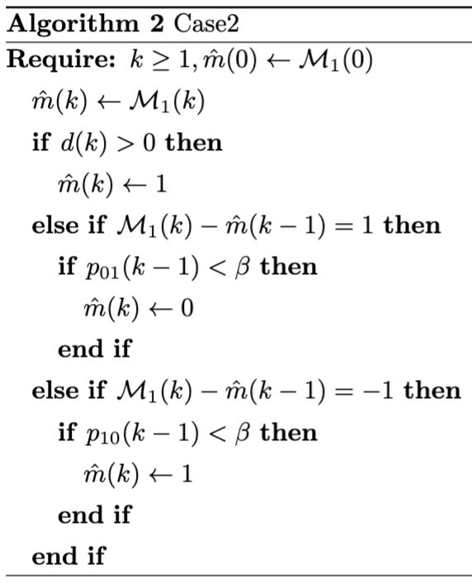
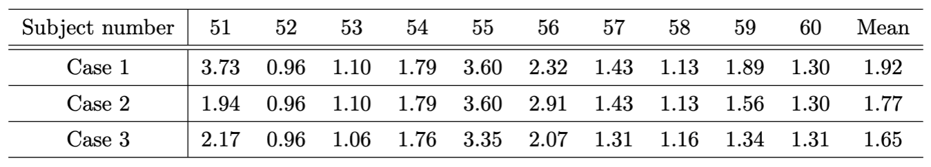
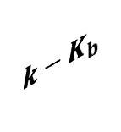
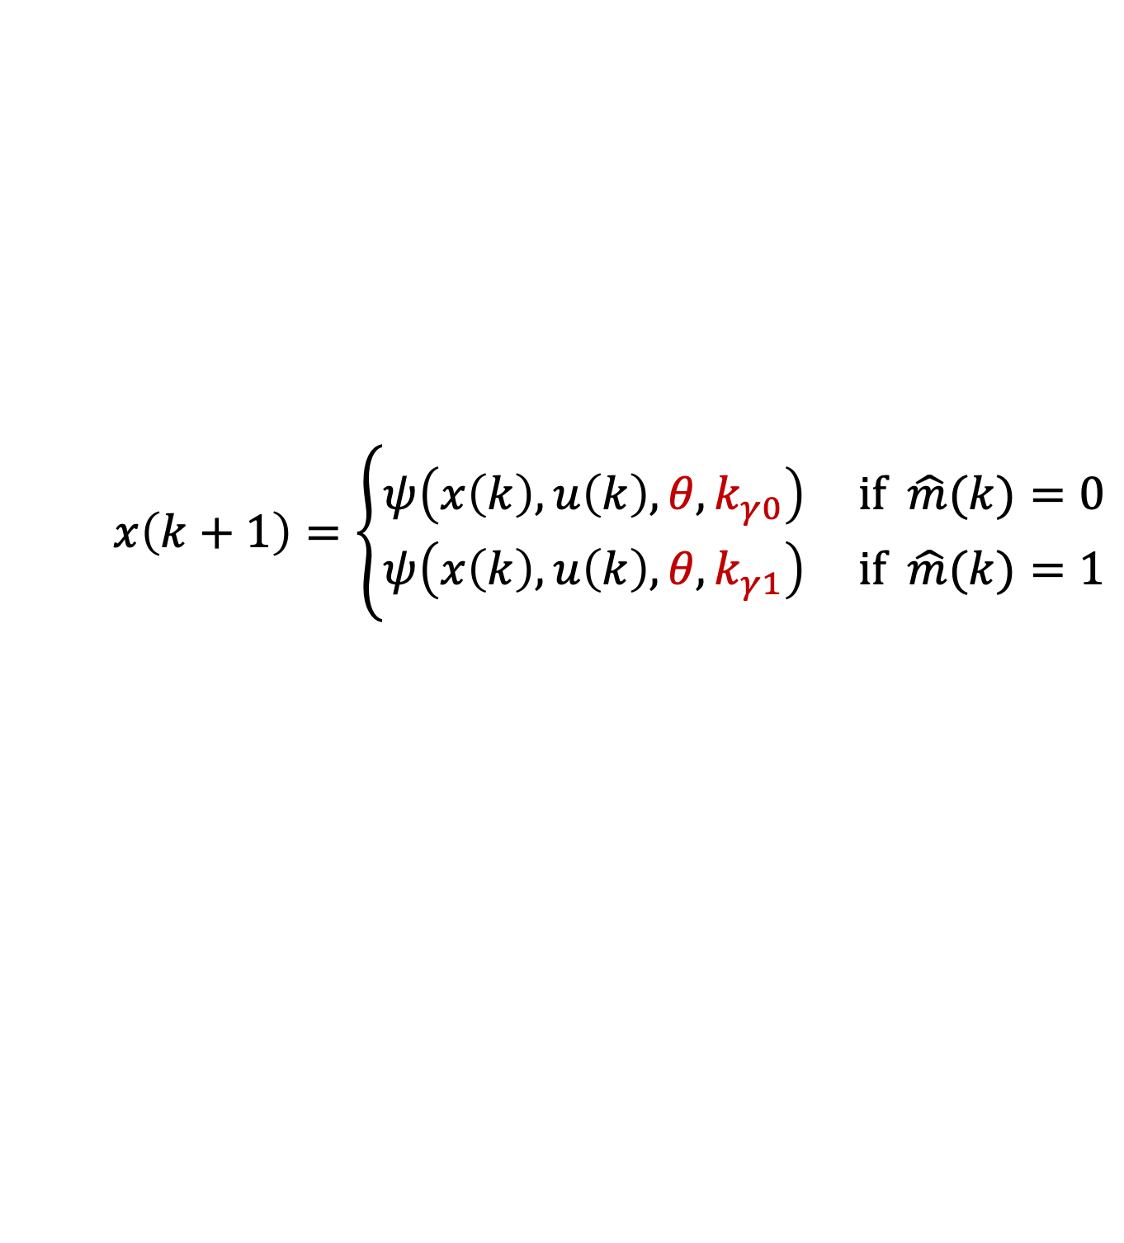


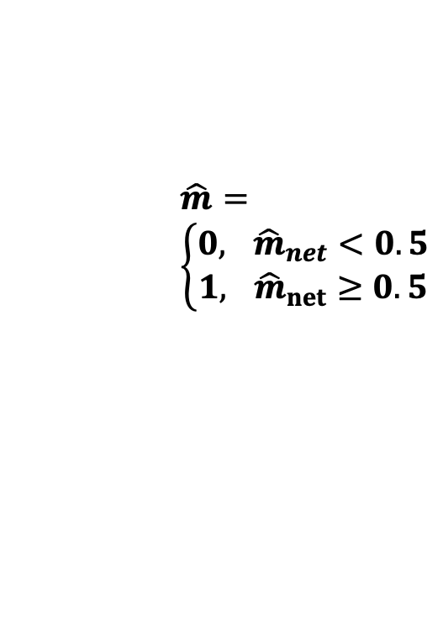
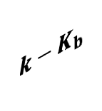

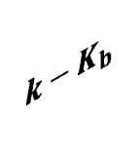



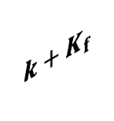

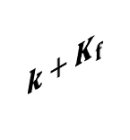


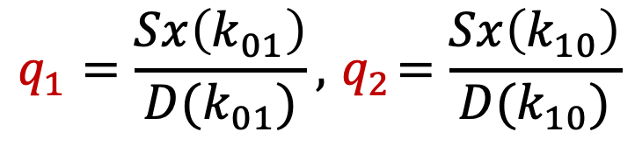







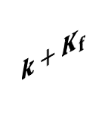
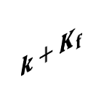

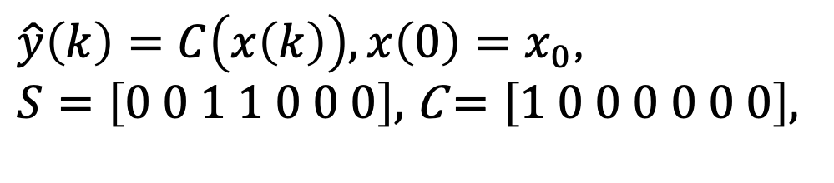



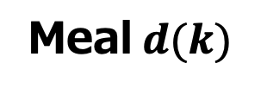


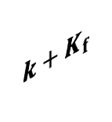
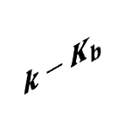
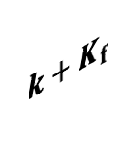
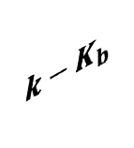
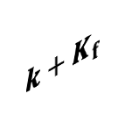

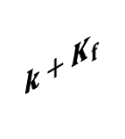

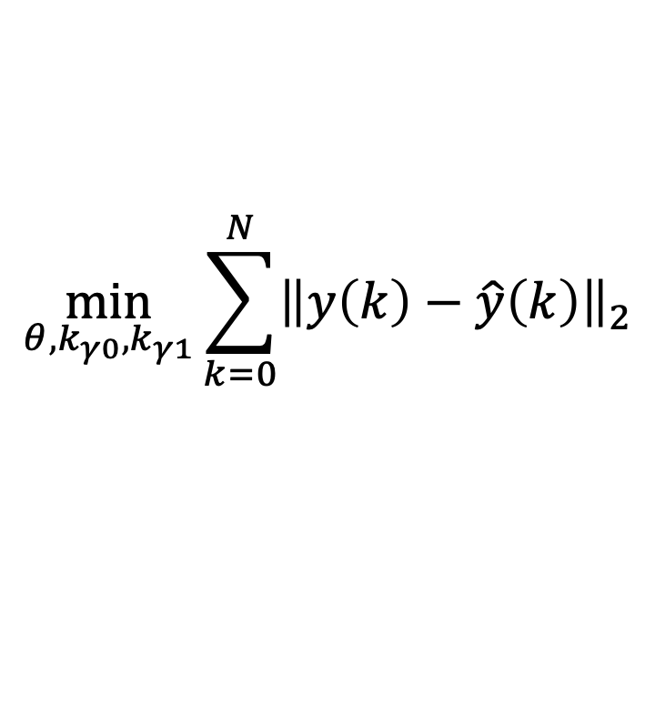






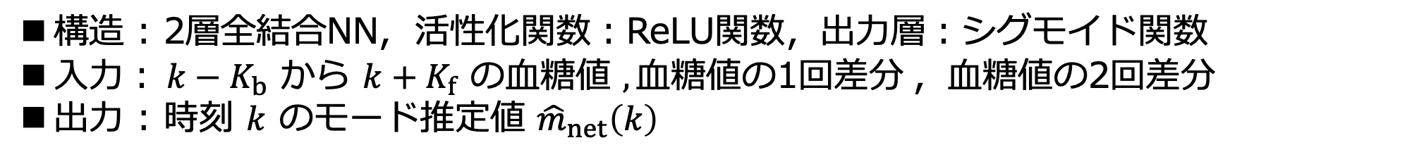


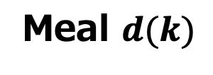

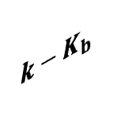


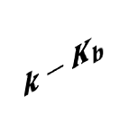
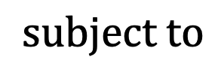
CPHS Camp 2024.11.24−25
グルコース–インスリン動態切り換えモデルに対するモード推定器の構築
On Construction of a Mode Estimator for a Switched Glucose-insulin Dynamics Model
三輪 雄太 平田 研二 Nguyen Tam（富山大学） 和佐 泰明 内田 健康（早稲田大学）
研究背景と目的
1型糖尿病は，体内血糖値調節を担うインスリンホルモンの体内分泌が停止することにより発症する．外部からインスリンを投与する治療が行われるが，患者自らの判断による投与量決定にはリスクが伴う．そこで，開発が進められているのが人工膵臓である．人工膵臓は，Continuous-Glucose-Monitor（CGM）により得られた血糖値データから適切な投与量，投与タイミングを制御アルゴリズムに従い計算し，インスリンを自動投与する．しかし，制御対象である人間の特性は時々刻々と変化し，また個人間の差異も存在する．適切な制御のためには，この変動性への対処が必要である．そのためには，観測可能なデータ（血糖値，インスリン，食事データ）から各個人のモデル同定を行う必要がある．本研究では，新たに構築したグルコース-インスリン動態切り換えモデルに対し，観測可能なデータのみを用いたパラメータ推定法の実装を行う．
パラメータ推定実験の概要
UVA/Padova モデル^{[1]}
SSOGMMのパラメータ推定
アメリカFDAに動物実験の代替として承認
精緻な糖代謝シミュレーション用モデル
12次元の状態次元，約30の代謝パラメータ，複数の非線形項
パラメ−タ同定を行うには複雑
$$\min_{θ,k_{γ0},k_{γ1}}{\sum_{k=0}^{N}{{\left\|y\left(k\right)−\hat{y}\left(k\right)\right\|}_{2}}}$$
Input
Subject (UVA/Padova Model)
Glucose
Mode Estimator
血糖値
血糖予測値
モード推定値
仮想被験者としてUVA/Padova モデルを使用
状態
$$subject to$$
入力
$$x\left(k+1\right)=\left\{\begin{aligned}&ψ\left(x\left(k\right),u\left(k\right),θ,k_{γ0}\right) if \hat{m}(k)=0 \\ &ψ\left(x\left(k\right),u\left(k\right),θ,k_{γ1}\right) if \hat{m}(k)=1\end{aligned}\right.$$
Mode
SSOGMM (Switched Subcutaneous Oral Glucose Minimal Model) ^{[2]}
$\hat{y}\left(k\right)=C\left(x\left(k\right)\right),x\left(0\right)=x_{0}$,
$S=\left[0 0 1 1 0 0 0\right],$C $=\left[1 0 0 0 0 0 0\right],$
赤字: 代謝パラメータ
($θ$は${k_{γ0}, k}_{γ1},q_{1},q_{2}$以外をまとめたもの)
Parameter Estimation
$$θ^{∗}$$
SOGMM(Subcutaneous Oral Glucose Minimal Model)^{[5]} に消化吸収式の切り換えシステムを追加した制御指向モデル
7次元の状態次元，12の代謝パラメータ， 2つの非線形項（双線形＋切り換え項）
SSOGMM
$$q_{1}=\frac{Sx\left(k_{01}\right)}{D(k_{01})}, { q}_{2}=\frac{Sx\left(k_{10}\right)}{D(k_{10})}$$
モード推定により決定変数を
条件式から除去
血糖値データのみからSSOGMMのパラメータ推定を行う
SSOGMMの状態方程式
食事総量
切り換え項を含むSSOGMMのパラメータ推定問題は，混合整数非線形計画問題
→直接的な数値計算は困難→事前にモード推定，最適化問題から切り換え項を除去
$$x\left(k+1\right)=\left\{\begin{aligned}&ψ\left(x\left(k\right),u\left(k\right),θ,k_{γ0}\right) if q_{1}D\left(k\right)≤Sx\left(k\right)<q_{2}D\left(k\right), (mode 0) \\ &ψ\left(x\left(k\right),u\left(k\right),θ,k_{γ1}\right) otherwise, (mode 1)\end{aligned}\right.$$
モード推定器
結果
Case1
構造 : 2層全結合NN, 活性化関数：ReLU関数，出力層：シグモイド関数
入力： $k−K_{b}$ から $k+K_{f}$ の血糖値 $,\text{血糖値の}\text{1}\text{回差分} \text{，血糖値の}\text{2}\text{回差分}$
出力 : 時刻 $k$ のモード推定値 ${\hat{m}}_{net}\left(k\right)$
モード推定
$$𝓜_{1}(k)$$
テストデータ正解率 Case1: 99.06%, Case2: 99.26%, Case3:99.47%
$$k+K_{f}$$
Threshold
1
切り換えタイミング $p_{10},p_{01}$
NNからの出力値 ${\hat{m}}_{net}$
修正後のモード推定値 $\hat{m}$
$$k$$
$$k+K_{f}$$
$$G,ΔG,Δ^{2}G$$
$${\hat{m}}_{net}\left(k\right)$$
$$\hat{m}= \\ \left\{\begin{aligned}{0, 0\hat{m}}_{net}<0.5 \\ 1,&0{\hat{m}}_{net}≥0.5\end{aligned}\right.$$
$$\hat{m}\left(k\right)$$
$$k−K_{b}$$
$$k$$
$$k+K_{f}$$
$$k−K_{b}$$
$$k$$
0
$$k−K_{b}$$
$$k$$
Case2
モードの切り換えタイミング$p_{10},p_{01}$を出力とするニューラルネットを追加，Filterによりモードの誤推定を修正
$$G,ΔG,Δ^{2}G$$
$$𝓜_{1}(k)$$
$${\hat{m}}_{net}\left(k\right)$$
Filter
1
パラメータ推定実験
$$k+K_{f}$$
$$p_{10}$$
$$\hat{m}\left(k\right)$$
4日分の仮想的な入出力データ10人分をUVA/Padova モデルにより生成
非線形計画ソルバー CasADi/IPOPT を用いてSSOGMMのパラメータ推定
$$k$$
$$k+K_{f}$$
$$k−K_{b}$$
$$k$$
$$k+K_{f}$$
0
$$k−K_{b}$$
$$k$$
$$p_{01}$$
$$k$$
推定結果（Subject: 51）
$$k−K_{b}$$
Meal $d(k)$
Case1
Case2
Case3
Case3
モードの切り換えタイミング と食事情報を Case1 の入力に追加 ($𝓜_{2}(k)$)
$$G,ΔG,Δ^{2}G$$
$$𝓜_{2}(k)$$
$${\hat{m}}_{net}\left(k\right)$$
$$k+K_{f}$$
$$p_{10}$$
1
$$k$$
$$k+K_{f}$$
$$\hat{m}\left(k\right)$$
$$k−K_{b}$$
$$k$$
$$k+K_{f}$$
Filter
$$k−K_{b}$$
$$k$$
$$p_{01}$$
0
$$k−K_{b}$$
Meal $d(k)$
$$k$$
モード推定器の学習
UVA/Padova モデルを仮想被験者とする．成人10人分のパラメータ分布から，Latin Hypercube Sampling^{[3]} を用いてサンプルパラメータを10000通り生成，これらのパラメータの血糖値系列をシミュレーション．
各サンプルパラメータの切り換え近似モデル^{[4]}（UVA/Padovaモデルに対する最適な切り換え近似モデル） を用いて同条件のシミュレー ションをおこない，モード系列 を生成．得られた血糖値系列， モード系列を教師データとする （サンプリング周期:5分）．
各モード推定器を用いた場合の血糖値のRMSE (mg/dl)
Input
UVA/Padova Model
$$G$$
Neural Network
Approximation
$${\hat{m}}_{net}$$
Switched Approximation Model
$$m$$
$$−$$
Case1, Case2, Case3 のいずれにおいても，高い精度で同定が可能
特に，Case3ではモードの推定性能の向上によりRMSEが最小となる
NN Learning
結論
本研究では，新たなグルコース-インスリン動態モデルとして提案したSSOGMMに対してモード推定器を構築することで，観測可能なデータ（血糖値，インスリン，食事データ）のみからパラメータ推定を行う方策を提案した．パラメータ推定の数値実験により，観測可能なデータのみからSSOGMMのパラメータ同定が可能であることを示した．ただし，本実験では観測値に含まれるノイズは考慮しておらず，また限定的なシナリオでの実験にとどまる．現実に則した複雑な問題設定への拡張が必要である．
[1] Magni L, Raimondo DM, Man CD, Breton M, Patek S, Nicolao GD, Cobelli C, Kovatchev BP: Evaluating the efficacy of closed-loop glucose regulation via control-variability grid analysis, Journal of Diabetes Science and Technology (2008) [2] 三輪 雄太, 平田 健二，Tam Nguyen, 和佐 泰明, 内田 健康: グルコース–インスリン動態切り換えモデルの構築およびパラメータ推定に関する考察, 第11回計測自動制御学会制御部門マルチシンポジウム (2024)
[3] Mohammad Hadigol, Alireza Doostan: Least squares polynomial chaos expansion: A review of sampling strategies, Computer Methods in Applied Mechanics and Engineering (2018)
[4] 三輪 雄太, 平田 健二，Tam Nguyen, 和佐 泰明, 内田 健康: 切り換えシステムを用いた 1 型糖尿病患者のグルコース–インスリン動態モデル, 計測自動制御学会論文集（2025年掲載予定）

